Slide 1

Membandingkan
Bilangan Ratusan
Pembelajaran Kelas 2 Sekolah Dasar (SD)
Tema 1 : Hidup Rukun

Slide 2

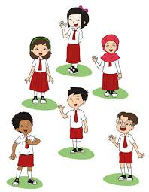
Untuk membandingkan bilangan kita dapat mengikuti langkah-langkah berikut ini:
1. Bandingkan angka mulai dari ratusan.
2. Jika angka ratusannya sama, selanjutnya bandingkan angka pada tempat puluhan.
3. Jika angka puluhan juga bernilai sama, bandingkan angka pada tempat satuan.

Slide 3
Membandingkan bilangan dengan kata: lebih dari, kurang dari dan sama dengan.

Slide 4
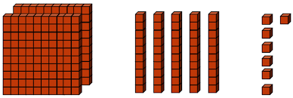
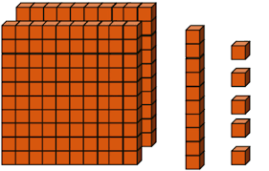
200
50
7
200
10
5
A
257
B
215
Lebih dari
A ... B

Slide 5
Bandingkan dua bilangan berikut dengan memerhatikan angka penyusunnya!
349 = ........ + ...... + ....
394 = ........ + ...... + ....
300
40
9
300
90
4
Jadi, bilangan 349 kurang dari 394.
349 kurang dari 394

Slide 6
Bandingkan dua bilangan berikut dengan memerhatikan angka penyusunnya!
567 = ........ + ...... + ....
256 = ........ + ...... + ....
500
60
7
200
50
6
Jadi, bilangan 567 lebih dari 256.
567 lebih dari 256

Slide 7
Membandingkan bilangan dengan menggunakan simbol
>
<
=
Lebih dari
Kurang dari
Sama dengan

Slide 8
Lengkapilah titik-titik dengan tanda “< , >, atau = “!
>
236 … 231
>
543 … 527
<
745 … 749

Slide 9
Lengkapilah titik-titik dengan tanda “< , >, atau = “!
<
669 … 769
>
540 … 450
>
992 … 330

